Slide 1


http://www.sciencep.com
第3篇 电磁学
第十一章 静磁学(2)
孙云卿
syqing27@uestc.edu.cn

Slide 2
结构框图
磁场的高斯定理
磁场的基本性质
运动电荷间的相互作用
磁场 稳恒磁场
磁感应强度
毕-萨定律
安培环路定理
洛仑兹力
带电粒子在磁场中的运动
霍耳效应
安培定律
磁力和磁力矩
磁力的功
顺磁质、抗磁质和铁磁质的磁化
磁场强度
介质中的安培环路定理

Slide 3
§11.6 磁场对运动电荷及电流的作用
1.洛仑兹力
电荷q在磁场B中以速度υ 运动时所受的磁场力称为洛仑兹力
大小：
方向：垂直于( )平面
方向
方向
特点：不改变 大小，只改变 方向。

Slide 4



1.1 带电粒子在磁场中的运动
在磁场中粒子受洛伦兹力的作用，其运动遵守牛顿力学规律。
设带电粒子以初速度 进入匀强磁场中，分三种情况讨论：
(1) :
F=qυBsinθ =0，粒子在磁场中作匀速直线运动。
(2) :
且垂直于磁场
粒子在垂直于磁场平面内作匀速圆周运动。
由牛顿定律
半径
周期

Slide 5
(3) 与 有一夹角θ ：
υ
υ
=υsinθ
⊥
θ
B
×
υ
=υcosθ
此时带电粒子一方面以υ⊥=υsinθ 在垂直于B的平面内作圆周运动, 同时又以υ// =υcosθ 沿磁场B的方向作匀速直线运动
——螺旋运动。
半径
周期
螺距

Slide 6
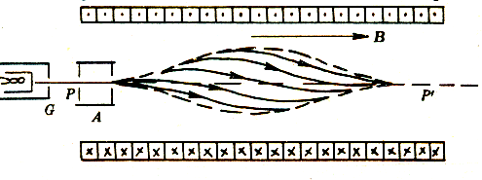
应用：
带电粒子在磁场中的运动在现代科技中有着广泛的应用，如速度选择器、质谱仪、回旋加速器、磁聚焦、磁约束。
(1)磁聚焦
磁聚焦示意图

Slide 7

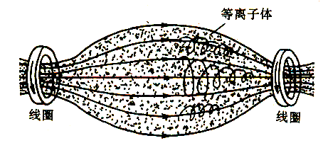
(2)磁约束
电子在非均匀磁场运动
在非均匀磁场中, 带电粒子仍作螺旋运动, 但半径和螺距都将不断变化。
应用于受控热核聚变(磁约束、磁镜效应)

Slide 8
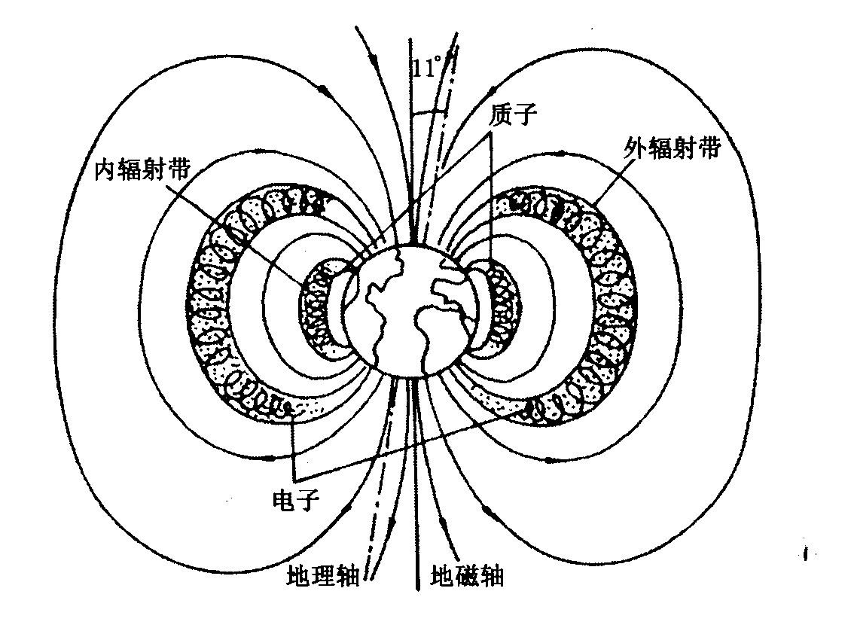
(3)范艾仑辐射带
地球辐射带----范艾仑辐射带
地球是个大磁体，其磁场在南北极最强，赤道最弱，是个天然磁镜，它能俘获宇宙射线中的电子和质子，使它们在南北极之间围绕地磁场的磁感应线往返作螺旋运动。

Slide 9
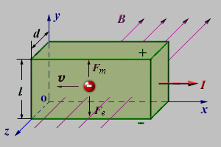
1.2 霍耳效应
(1) 现象：
导体中通电流I，磁场 垂直于I，在既垂直于I，又垂直于 方向出现电势差ΔU(霍尔电压)。
-
+
(2)霍尔电压ΔU ：
设载流子q = -e，漂移速度 ，受到洛伦兹力：
B
d
f_{m}
I
b
ΔU
导体上下两表面出现电势差ΔU，两个表面之间的电场E_{H} = ΔU / b。
υ

Slide 10

载流子又会受到电场力的作用
B
d
f_{m}
ΔU
I
达到稳恒状态时:
b
υ
设导体内载流子数密度为n, 则
最后得到：
霍尔系数
式中d是导体在磁场方向的厚度。
➢ 量子霍耳效应(1980)

Slide 11





(3)应用：
测载流子密度
测载流子电性 — 半导体类型
测磁场 (霍耳元件)— 特斯拉计
磁流体发电(参看本章的阅读材料)

Slide 12
例11-13 匀强磁场B只存在于x>0的空间中。一电子在纸面内以与x=0的界面成α 角的速度υ 进入磁场。求电子在y 轴上的入射点和出射点间的距离，以及y轴与电子在磁场中的轨道曲线包围的面积。
解 电子进入磁场后，作圆运动。
y
α
找出圆心o′，加辅助线o′A、o′B。
A
υ
入射点和出射点间的距离:
R
α
AB=2Rsinα
o′
o
x
y轴与轨道曲线包围的面积:
B

Slide 13
例11-14 半导体的大小a×b×c=0.3×0.5×0.8cm³ , 电流I=1mA(方向沿x轴), 磁场B=3000Gs(方向沿z轴)，测得A、B两面的电势差U_{A}-U_{B}=5mv, 问:
(1)这是P型还是N型半导体？(2)载流子浓度n=?
z
解 (1) 由A面比B面电势高，判定这是N型半导体。
B
b
a
(2)由公式
B
A
y
c
x
I
代入I=10⁻³A, B=0.3T, d=0.3×10⁻²m, △U=5×10⁻³V,
得： n=1.25×10²⁰m⁻³。

Slide 14
例11-15 空间存在匀强电磁场。点电荷+q在坐标原点静止释放，它将作什么样的运动? 若轨道最高点P(x,y)处的曲率半径ρ=2y，求：该电荷的最大速率。
解 电荷q在xoy平面内运动，受力
设某一时刻
且
则
y
E
建立方程
+q
x
B
联立求解得：
z

Slide 15
作旋轮线运动。
在P点速率最大，
f_{e}
y
P(x,y)
.
E
ρ =2y
f_{m}
+q
x
解得：
B
z

Slide 16






2.安培力
2.1安培定律：
电流元 在磁场 中受的作用力即安培力为
大小：dF=IdlBsinθ
方向：
安培力就是导线内载流子受到的洛伦兹力的宏观表现。
对一段载流导线，可划分为许多电流元，则安培力

Slide 17
讨论
在均匀磁场中
B
➢直载流导线的安培力
θ
a
b
I
L
➢任意形状载流导线
I
Idl
θ
a
b

Slide 18
结论：
I 在匀强磁场中，弯曲导线受的安培力等于从起点到终点的直导线所受的安培力。
II 在均匀磁场中，载流直导线受的安培力:
III 闭合载流导线在均匀磁场中所受安培力为零。
例如，求匀强磁场中的圆弧导线受的力：
.
a
I
另法：用导线将ao、ob连接通电流 I
R
B
o
b

Slide 19



例11-16 如图所示，无限长直电流I₁和线段AB(AB=L,通有电流I₂)在同一平面内, 求AB受的磁力及对A点的磁力矩。
解 在AB上任取电流元I₂dx, 受力
dF
dF=I₂dxBsinθ =I₂dxB
AB上所有电流元受力方向相同
I₁
I₂dx
B
x
I₂
α
A
d
M=

Slide 20
例11-17 将半径R的圆电流I₁置于无限长直电流I₂的磁场中, 长直导线与圆电流直径重合且相互绝缘，求圆电流I₁所受的磁力。
此电流元受磁力的方向沿半径指向圆外,
解 在圆电流上取电流元I₁dl,
其大小为
y
dF
I₁
I₁dl
I₂
R
由对称性可知，圆环受的合力沿x轴的正方向, 而大小为
y
θ
o
x
x
I₁dl
dF

Slide 21

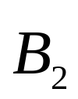
例11-18 在匀强磁场 中，平行于磁感应线插入一无限大平面导体薄片，其上有电流在垂直于原磁场方向流动，此时导体片上下两侧的磁感应强度分别为 和 ，求(1)原匀强磁场的磁感应强度 ；(2)导体薄片中的电流线密度；(3)薄片受到的磁压。
解： (1)因B₁>B₂，所以 的方向平行于导体平面指向左方。
并且导体中电流应垂直流出，产生均匀磁场 ，在上方 向左，在下方 向右的，则

Slide 22
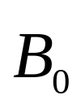
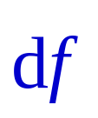
(2)导体薄片中的电流线密度
作一矩形闭合回路, 应用安培环路定理
l
(α为导体中电流线密度)
(3)导体受到的磁压来自于原磁场 ，其上单位宽度长为dl的电流元 受到的力
α
大小：

Slide 23
大小：
再取单位长度，得导体上单位面积上受到的安培力，即磁压强
α

Slide 24
2.2 载流线圈在均匀磁场中受到的磁力矩
o
F₁
a
设线圈abcd可绕中心轴oo′转动
I
l₁
F₂´
ab: F₁=
Il₁Bsinθ ,
b
N
方向向上；
l₂
θ
B
cd：F₁´=NIl₁Bsinθ , 方向向下。
ϕ
ab和cd边受合力为零, 对oo′轴也不产生力矩。
d
F₂
c
o′
bc：
F₂ =NIl₂B,
方向垂直纸面向外;
da：F₂´=NIl₂B, 方向垂直纸面向内。
bc和da边受的合力也为零，但这对力偶对oo′轴要产生力矩。

Slide 25




F₂′
计算力矩：
a(d)
o(o′)
θ
M =
2.
F₂
ϕ
B
b(c)
线圈的磁矩：
F₂
磁力矩的大小：
M= p_{m}Bsinϕ
o
a
I
l₁
F₂´
磁力矩M的方向：沿转轴向上。
b
l₂
θ
B
写成矢量式:
ϕ
上式对均匀磁场中的任意形状的平面线圈也都适用。
d
F₂
c
o′

Slide 26
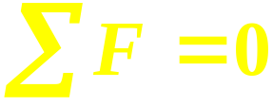



结论：
(1) 均匀磁场中的平面载流线圈
安培力：
磁力矩：
平面载流线圈不平动要转动，线圈磁矩 向着磁场 方向转动，二者方向一致时线圈处于平衡状态。
(2) 非均匀磁场中的平面载流线圈
安培力：
线圈不但转动，还要平动。
磁力矩：

Slide 27
例11-19 带有正电荷的圆盘，电荷面密度σ =kr, k是常数, r为圆盘上一点到圆心的距离, 圆盘放在均匀磁场B中。当圆盘以角速度ω 绕过盘心o且与盘面垂直的轴作逆时针旋转时, 求圆盘所受磁力矩的大小和方向。
解： 圆盘上的面电流可看成无限多个载流圆线圈组成。
每个圆线圈所受磁力矩的方向均垂直B向上，大小为
ω
dr
R
所以整个圆盘所受的磁力矩为
r
B
o
M=
π r²
B
dI
方向均垂直B向上

Slide 28













2.3 安培力的功
(1)对运动载流导线
安培力：
即安培力做的功等于电流强度乘以通过回路的磁通量的增量。
问题
洛伦兹力不做功，为什么安培力要做功？
(2)对转动载流线圈
磁力矩：
大小：

Slide 29



线圈转动，使ϕ减小，当转动dϕ时
式中dΦ_{m}表示线圈转过dϕ ，穿过线圈磁通量的增量。
线圈从ϕ ₁转到ϕ ₂过程中，磁力矩做的功
若电流I不变，则
即磁力矩做的功等于电流强度乘以通过线圈的磁通量的增量。

Slide 30
§11.7 磁介质
1 磁介质的磁化
1.1 磁介质的种类
电场中，电介质极化后，在均匀电介质表面出现极化电荷(q′)，于是电介质中的电场为
(设介质充满整个空间)
与此类似，磁场中，磁介质磁化后，在均匀磁介质表面出现磁化电流(I′) ，于是磁介质中的磁场为
(设介质充满整个空间)
式中， μ_{r}叫磁介质的相对磁导率。对真空， μ_{r}=1。

Slide 31
根据μ_{r}的取值，可将磁介质分为四类
称为抗磁质，如锌、铜、铅等；
称为顺磁质，如锰、铬、氧等；
称为铁磁质，如铁、钴、镍等；
此类介质具有完全抗磁性，如超导体。
为什么各类磁介质的相对磁导率μ_{r}有如此的不同呢? 这就要从它们在外磁场的作用下的磁化机理说起。

Slide 32

1.2 抗磁质和顺磁质的磁化
p_{m}
分子中的电子绕核运动, 同时又自旋。这些运动产生的磁效应可用一个圆电流来等效，称为分子电流(磁偶极子)。
I
分子电流的磁矩 称为分子的固有磁矩。
▲ 无外加磁场
(1)抗磁质：
(2)顺磁质：

Slide 33








▲ 在外磁场中
分子电流受到磁力矩的作用, 使电子除了绕核运动和自旋外, 还要附加一个以外磁场方向为轴线的转动---拉摩尔进动。
电子进动的结果是: 产生一个和外磁场B_{o}方向相反的附加磁矩Δp_{m}。
(1)抗磁质：
称为感应磁化。
陀螺的进动

Slide 34



附加磁矩Δp_{m}产生的磁场B´的方向总是与外磁场B_{o}的方向相反, 因此抗磁质中
这是抗磁性的重要表现。
(2)顺磁质：
称为取向磁化。
分子的固有磁矩p_{m}产生的附加磁场B´的方向总是与外磁场B_{o}的方向相同, 因此顺磁质中
这是顺磁性的重要表现。

Slide 35

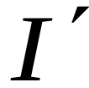







无论顺磁质还是抗磁质磁化后均在介质表面产生磁化电流，也称束缚电流。
左手螺旋
右手螺旋
抗磁质
顺磁质

Slide 36
3.磁化强度
单位体积内分子磁矩(包括附加磁矩)的矢量和
(n为分子数密度)
反映磁介质的磁化程度。若介质内各点的 相同，称为均匀磁化。
4.磁化电流
(1)介质内磁化电流面密度
l
ΣI′
介质中任取闭合回路l，S是以 l 为边界的曲面
S
设通过S的总磁化电流为 ΣI′

Slide 37

显然，只有与 l 相套链的分子电流才对ΣI′有贡献
作一底为ΔS长为dl 的小圆柱体，该体积内的分子电流均穿过S
e_{n}
l
ΔS
将上式沿 l 积分得到穿过S的总磁化电流
ΣI′
dl
S
i
所以，磁化电流面密度：
分子磁矩
p_{m}=iΔS
(2)介质表面磁化电流线密度 J′
取一矩形闭合路径l, 则穿过 l 所围面积的磁化电流为
M
a
b
l

Slide 38



考虑到J′的方向，写成矢量式:
M
S
a
b
l
是介质表面正法线方向上的单位矢量，θ为 和M之间的夹角。
对于两种磁介质的分界面:

Slide 39
2 介质中磁场的性质
2.1 有磁介质的磁高斯定理
当空间存在磁介质时，空间各点的磁感应强度 应是传导电流产生的 与磁化电流产生的 的矢量和。即
磁化电流产生的磁场与传导电流产生的磁场一样，磁感应线都是闭合曲线。因此，在有磁介质存在的情况下，高斯定理成立：
微分形式

Slide 40
2.2 有磁介质的安培环路定理
安培环路定理:
式中, ΣI_{o内}和 ΣI´_{内} 分别是闭合路径 l 所包围的传导电流和磁化电流的代数和。
由于:
定义：磁场强度矢量

Slide 41
微分形式
这就是磁介质中的安培环路定理。
实验表明, 对各向同性磁介质(非铁磁质)：
其中χ_{m}叫磁介质的磁化率。
由：
得：
可证明1+χ_{m}=μ_{r}⎯相对磁导率, μ_{o}μ_{r}=μ ⎯磁导率, 则

Slide 42
比较
电介质
磁介质
介质中
的 场
电位移矢量：
磁场强度:
基本规律
介质中的高斯定理：
介质中的安培环路定理:

Slide 43
比较
电介质
磁介质
其它对应
关 系
(1)对称性分析，选高斯面
(1)对称性分析，选闭合环路
(2)由
求
(2)由
求
求解思路
(3)由 求出
(3)由 求

Slide 44
例11-20 一根长直同轴线, 两导体中间充满磁导率为μ的各向同性均匀非铁磁绝缘材料。设电流在截面上都是均匀分布的。
求同轴线内外的H和B的分布，以及紧贴导线的磁介质内表面上的磁化电流。
I
c
a
解： 、 具有轴对称性
b
I
I
·
μ
o
a
I
·
选圆心在轴线上，半径为r的圆为闭合路径
c
·
b
H·2π r
及 B= μ H

Slide 45
及 B= μ H
r<a: H=
2π r
I
I
r
I
·
I
·
I
a
o
a
·
o
b<r<c: H=
·
r
2π r
r
·
c
·
c
b
b

Slide 46


0
=0
B=0
I
紧贴导线的磁介质内表面处的磁化电流面密度
I
·
o
a
·
c
·
b
磁化电流方向？
介质内表面处的总磁化电流

Slide 47
§11.8 铁磁质
1.铁磁质—铁、钴、镍和它们的合金
(1)高μ _{r}值
铸钢： μ_{r} =500∼2200， 硅钢： μ_{r} =7000
坡莫合金： μ_{r} =10⁵
因此, 在外磁场中放入铁磁质可使磁场增加10²~10⁴倍左右。
B
(2)非线性
相对磁导率μ_{r}要随磁场的强弱发生变化，因此B和H的关系是非线性的。
H

Slide 48
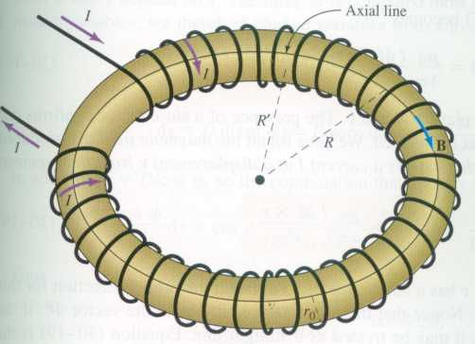
(3)有磁滞(剰磁)现象
一般说来，抗磁质和顺磁质在外磁场消失时，磁性也消失。但铁磁质不同，外磁场消失后，还会保留部分磁性，这就是磁滞现象。
B
起始磁化曲线
B_{r}—剩磁
B_{r}
H_{c} —矫顽力(使铁磁质中的磁场完全消失所需加的反向磁场强度的大小)
-H_{c}
o
H_{c}
H
-B_{r}
磁滞回线

Slide 49
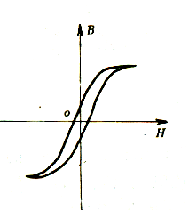
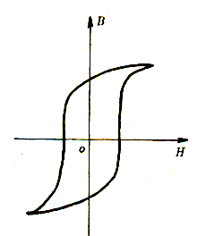

B
矩磁
H
软磁材料的
磁滞回线
硬磁材料的磁滞回线
软磁材料的磁滞回线比较瘦, 剩磁和矫顽力都很小，常用来作变压器和电磁铁的铁心。
硬磁材料的磁滞回线显得胖,有较大的剩磁和矫顽力，常用来作永久磁体、记录磁带或电子计算机的记忆元件。

Slide 50
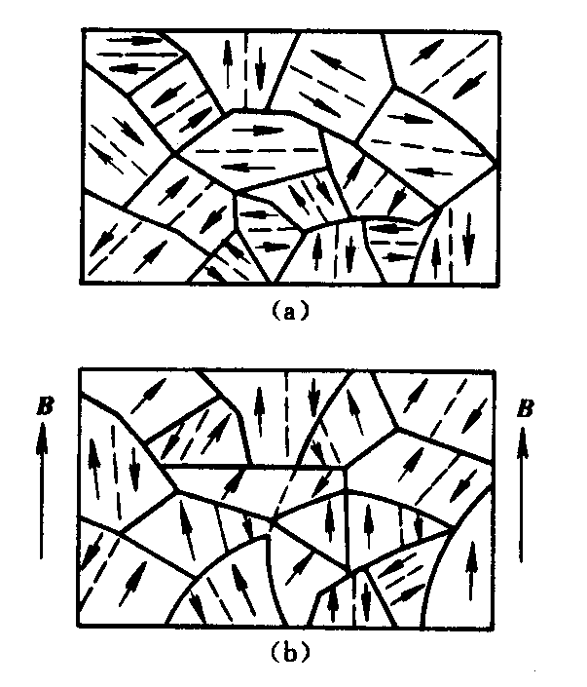
线度约为10⁻⁴m的小区域
——磁畴
铁磁质的这一特性可用“磁畴”的观点加以解释。
磁损
居里点
铁磁质内的磁畴

Slide 51
例11-21 图示为三种不同的磁介质的B~H关系曲线，其中虚线表示的是B=μ_{o}H的关系。a、b、c各代表哪一类磁介质的B~H关系曲线：
B
a
b
a代表 的B~H关系曲线。
c
铁磁质
H
b代表 的B~H关系曲线。
顺磁质
c代表 的B~H关系曲线。
抗磁质
抗磁质和顺磁质的B和H间是线性关系, 相对磁导率μ_{r} 与1相差不大。在一般性(精度要求不高)的问题中，可以把抗磁质和顺磁质的相对磁导率μ_{r} 看作是1。
对铁磁质， B和H间是非线性的, 相对磁导率μ_{r}»1 。

Slide 52

例11-22 一细铁环中心周长l=30cm，横截面积S=1.0cm²,环上紧密地绕有N=300匝的线圈。当导线中电流I=32mA时，通过环截面的磁通量ϕ _{m}=2.0×10⁻⁶wb ， 求铁芯中的磁场强度H，以及铁芯的相对磁导率μ_{r} 。
I
解 由安培环路定理:
•
•
•
•
•
r
•
•
•
o
•
H·2πr =
•
•
有
NI
•
•
•
•
•
•
•

Slide 53
求铁芯的相对磁导率μ_{r} 。
=497
I
ϕ_{m}=2.0×10⁻⁶
•
•
•
•
•
r
•
•
•
μ_{o}=4π×10⁻⁷
o
•
•
•
•
•
H=32
•
•
•
•
•
S=1.0×10⁻⁴

